Slide 1
О чем рассказывает цвет?
Индивидуальный проект по технологи,
выполнила Мартемьянова Любовь, 2022 г

Slide 2
Актуальность темы
В XXI веке существует множество ярких реклам, большой выбор одежды, оформления своей квартиры или дома. Каждый день мы сталкиваемся с множеством цветов. С помощью цвета можно улучшить память и внимание, и даже убедить человека принять то или иное решение. Знания о значениях цветов - ключ к пониманию поведения людей.

Slide 3
Цель и задачи
Цель
Узнать и описать значение цветов, их историю и значение в прошлом и настоящем.
Задачи
Узнать:
1. Что такое цвет.
2. Почему мы видим разные цвета.
3. Классификацию цвета.
4. В каких странах и культурах были популярны определенные цвета.
5. Что значили цвета раньше и что значат сейчас.

Slide 4
Исследование
Цвет — это ощущение, которое получает человек при попадании ему в глаз световых лучей.
В спектре различают холодные и теплые цвета. Все оттенки красного, оранжевого и желтого цвета принято называть теплыми. К холодным цветам относятся — фиолетовые, синие, голубые.
Первый, кто создал систему цветов, был Леонардо да Винчи. Он написал: "Простых цветов - 6: белый, желтый, зеленый, синий, красный и черный". В 1810 году был напечатан «Труд о природе цвета», Иоганн Вольфганг Гете. Он рассматривал эффект сочетания цветов между собой, когда одни из них усиливают друг друга, а другие приглушают.

Slide 5
Происхождение названия цвета
«Белый» имеет индоевропейский корень «bra» или «bre» в значении «блестеть, светить, сиять».
Чёрный цвет связан с морем. Это слово произошло от древнерусского Поньтьское море. Понтийское море – древнее название Чёрного моря.
Слово «красный» является общеславянским и образовано оно от слова «краса» и употреблялось как «хороший, красивый».
Слово «оранжевый» пришло к нам из французского языка. К заимствованному «orange» прибавился суффикс -ев- на русской платформе.
«Зелёный» связано с древним «зелъ» в значении «зелень, трава, молодая озимь». От этого же корня образовался «желтый» (золотой)
«Синий» связано со словом «сиять», поэтому изначальное значение- «сверкающий, сияющий».

Slide 6
Характер цвета
Красный цвет выбирают очень яркие личности. Они — активные, самоуверенные, амбициозные.
Жизнерадостные, энергичные, легкие на подъем личности выбирают оранжевый.
Желтый — цвет креативности, отличной интуиции, желания узнавать что-то новое.
Зеленый выбирают люди, обладающие завидным терпением и высоким уровнем интеллекта. Им свойственны спокойствие и уравновешенность.
Голубой цвет обожают добрые и дружелюбные люди. Черты, присущие таким личностям — верность, чувственность, впечатлительность, романтичность.

Slide 7
Большинство ценителей синего обладают хорошо развитым логическим мышлением, пунктуальностью, рациональным подходом к делу.
Человеку, выбравшему фиолетовый, свойственны резкие перепады настроения, противоречивость, нестандартные взгляды и убеждения.
Розовый цвет - символ спокойного нрава, мягкости и мечтательности.
Белый — символ чистоты, добродетели и свободы, уверенности в себе, повышенной аккуратности и стремления к самореализации.
Черный цвет символизирует твердость в своих намерениях, целеустремленность, стремление к власти и высокому положению в обществе.

Slide 8
Критерии и идеи изделия
Критерии изделия
Легкая и доступная технология изготовления
Небольшой расход материалов по сравнению с другими идеями
Возможность кратко и понятно изложить материал
Оригинальность выполнения
Первоначальные идеи
Буклет
Плакат на формате А3
Видео
Сайт
 | Описание | Критерии |  |  |  | Сумма
 |  | 1 | 2 | 3 | 4
I | Буклет | + | + | + | + | 4/4
II | Плакат | + | - | + | + | 3/4
III | Видео | - | + | - | + | 2/4
IV | Сайт | - | + | - | + | 2/4
Вывод: я выбрала буклет, потому что он соответствует всем моим критериям

Slide 9
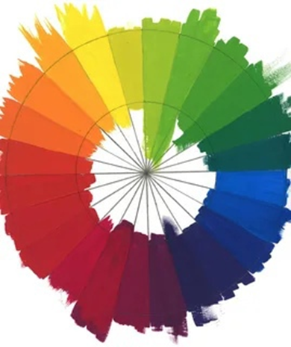
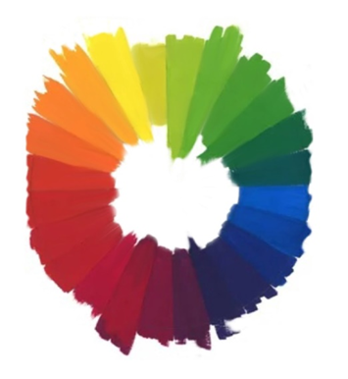
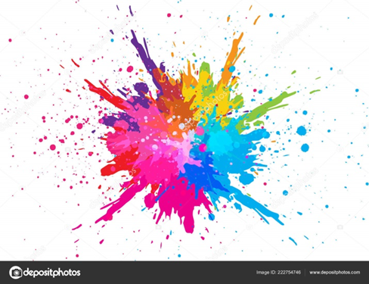
Изготовление буклета
Нахождение нужных мне картинок для оформления буклета и их исправление

Slide 10
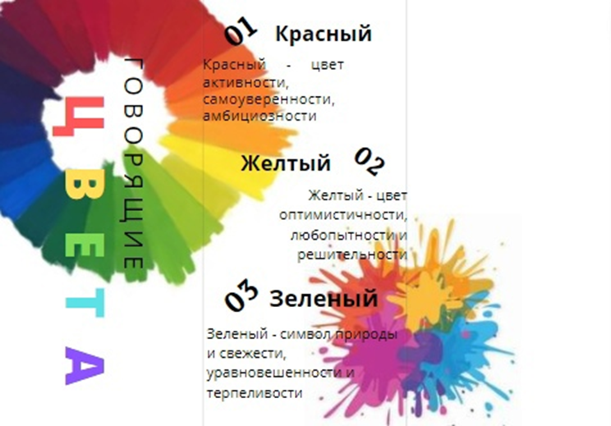
Расположение текста и первоначальное расположение названия

Slide 11
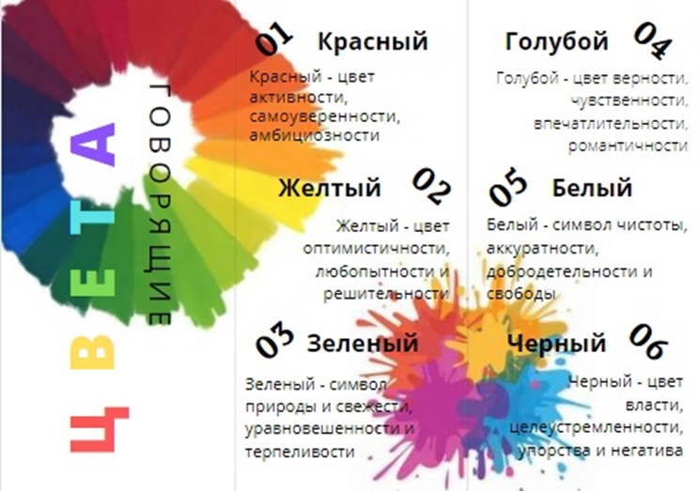
Конец работы с текстом, переделка названия

Slide 12
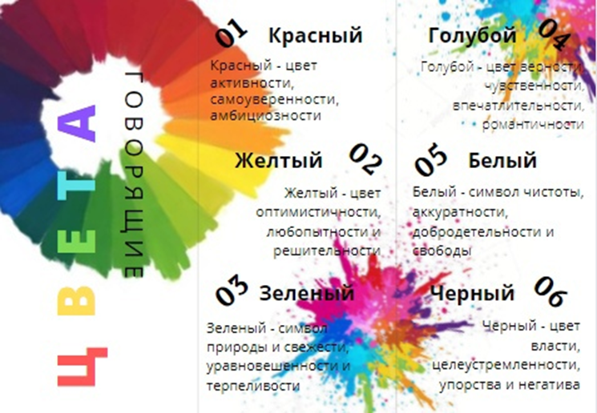
Изменение картинок, добавление фильтра затемнения некоторых частей

Slide 13
Конечная версия буклета

Slide 14
Самооценка, заключение и вывод
Самооценка
При выполнении проекта я узнала какой путь прошло человечество для того чтобы сейчас мы имели понятие «цвет». Мне стала известна история происхождения цвета, его открытие, то, где его используют сейчас.
Заключение
Психология цвета это одна из частей такой большой науки как психология человека. Изучать ее получится только, если есть интерес. Каждый, даже без дополнительной литературы, может разобраться в «говорящих» цветах.
Вывод
1. Психология цвета действительно интересна
2. Понять цвета и их значение можно самостоятельно
3. Говорит все, не только цвета
4. Важно быть внимательным в выборе цвета окружения

Slide 15
Список литературы
https://zen.yandex.ru/media/cognifit/psihologiia-cveta-chto-oznachaet-kajdyi-cvet-i-kak-on-vliiaet-na-nashu-jizn-5aec420f00b3dd64a60f0b54
https://ru.wikipedia.org/wiki/Цвет
https://www.profhairs.ru/addons/books/strast-k-tsvetu/34388/
http://bdstudy.ru/?p=335
https://www.livemaster.ru/topic/622575-a-ved-u-tsveta-i-ottenkov-tozhe-est-istoriya
https://kraska.guru/dizajn/cvet/xarakter.html
https://pechistroy.ru/stroymaterialy/nazovi-svoy-lyubimyy-tsvet-i-ya-skazhu-kto-ty-uznaem-harakter-po-tsvetu.html
https://www.canva.com/ru_ru/sozdat/buklet/

